Slide 1
Freaky Fighters
Gruppe FF

Slide 2
Vorstellen
Meghna
Cedrik
Fangli
Pelo POWERSSSS!!!!

Slide 3
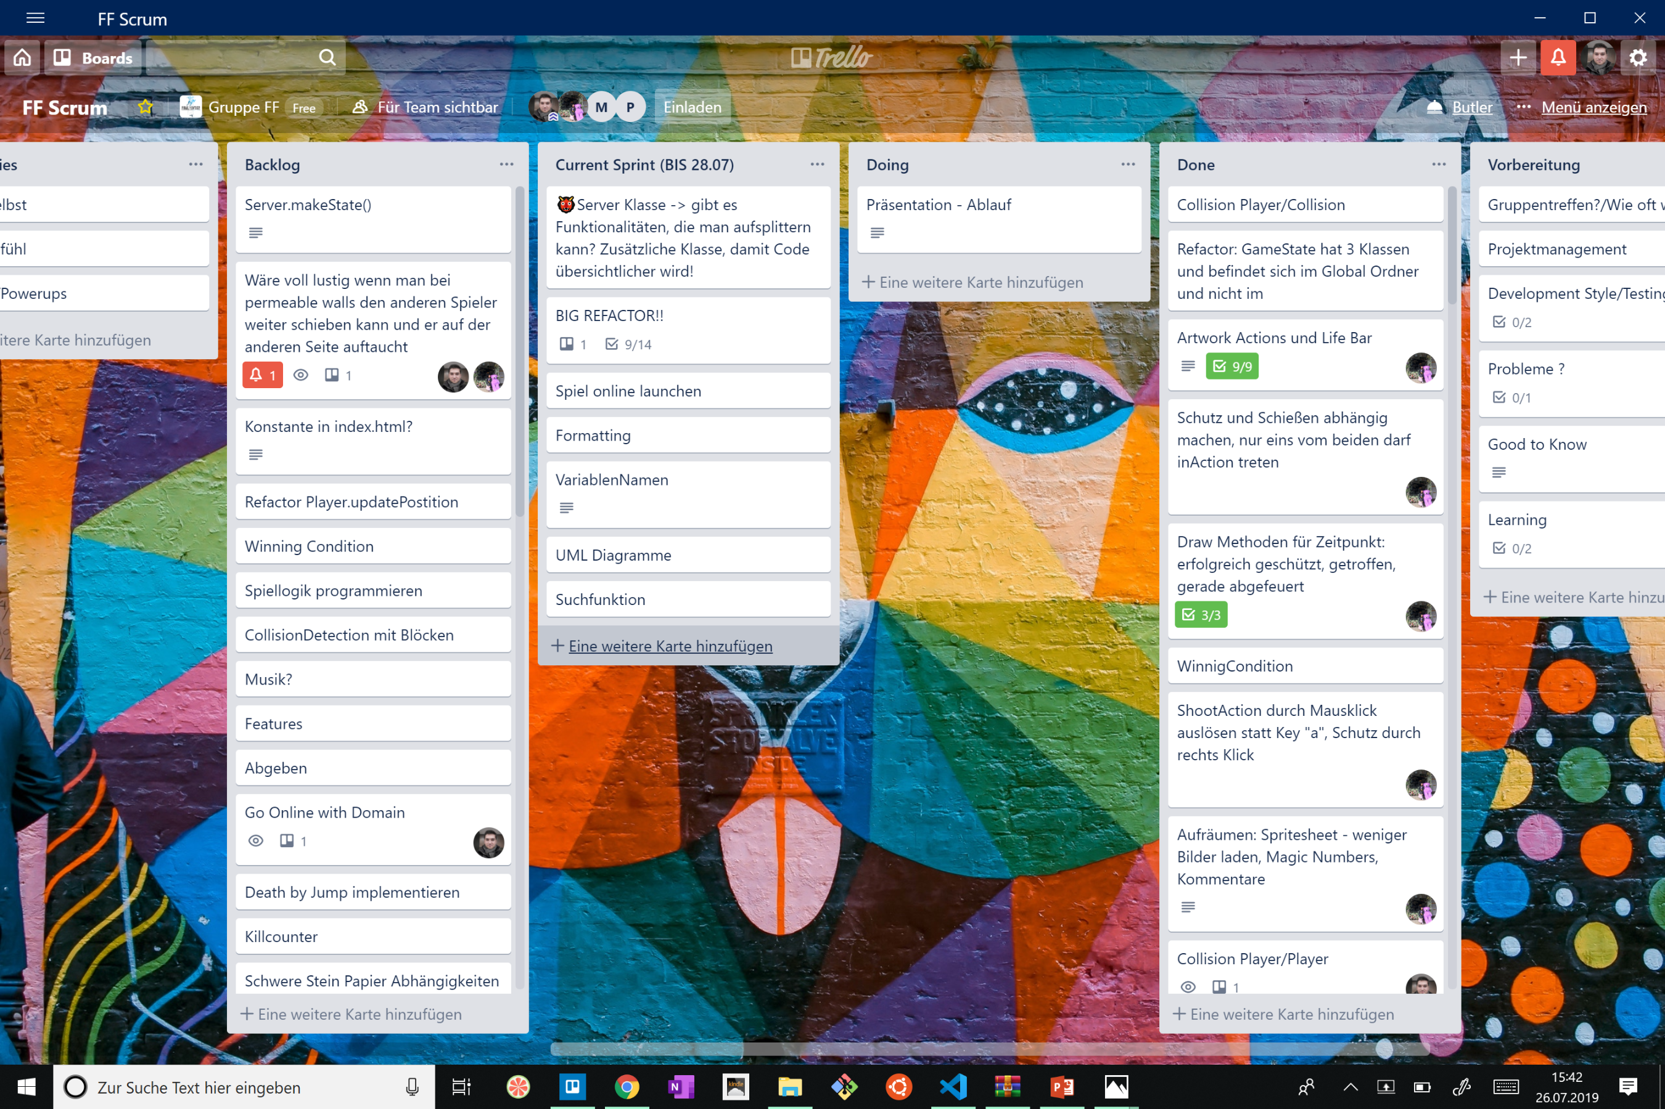
Organistion
Notes:
Trello
Scrum

Slide 4


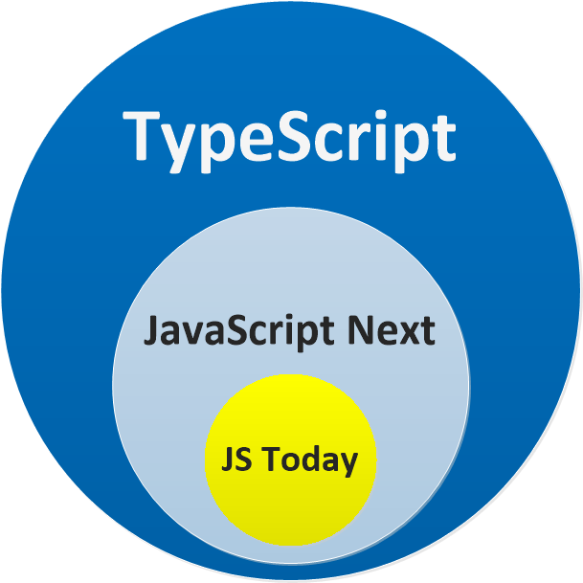
Software
Notes:
Typescript

Slide 5
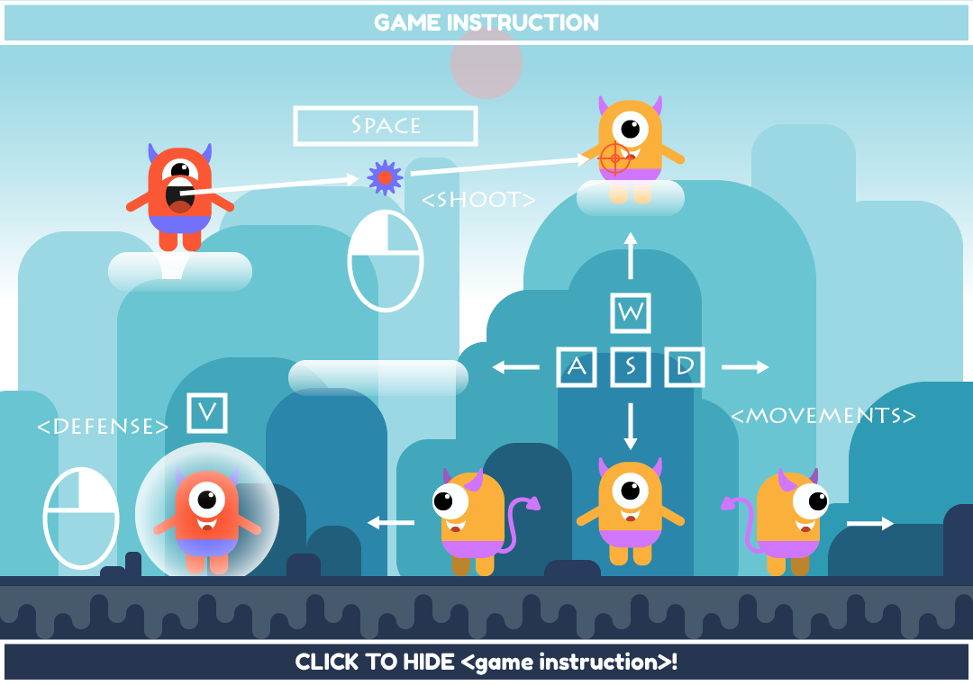
Notes:
Idee:
2D Fighter
Ähnlich zu Super Smash Brothers (but cute)
Steuerung:
Funktionalitäten
Tutorial
2 Spieler Anmeldung
3 Spieler wird gebannt
Schießen
Verteidigen
Bewegen
Zeit läuft ab
Lebensanzeigen
Plattformen
CollisionDetection
Endcard
Rematch
Spiel zeigen!

Slide 6


Architektur/UML
Client
Server
Client
Notes:
Thick Server Thin Client
Server berechnet das Spiel
Clients zeichnen im Prinzip nur

Slide 7
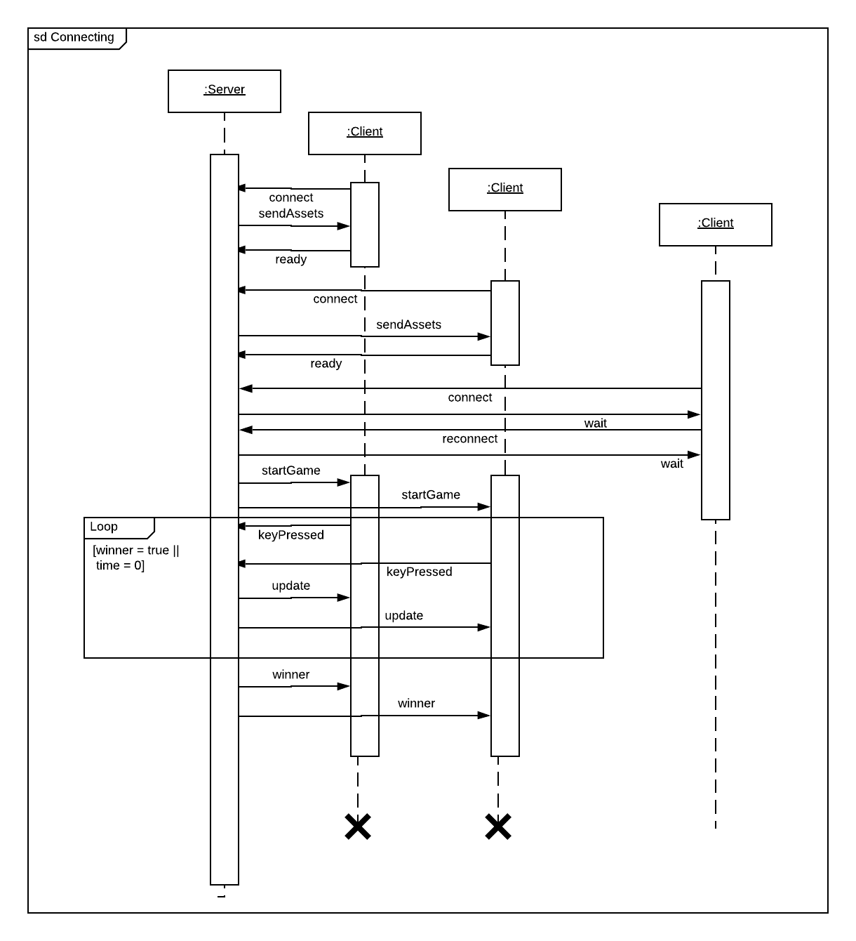
Eventhandling UML

Slide 8
Codestück Meghna

Slide 9
Codestück Cedrik

Slide 10
Codestück Penelope

Slide 11
Codestück Fangli

Slide 12
Artwork

Slide 13
Learnings
Gut
Besser
Planung zu Beginn
Leute/Kommunikation
gute Entscheidungsfindung
Wir sind wirklich zufrieden mit unserem Projekt
Wir konnten anfangs kaum JS
Andere Klausuren wurden in Mitleidenschaft gezogen
Coolerer Name
Aufteilung könnte besser gewesen sein

Slide 14
Vielen Dank
LinkedIn
Github Account

